Slide 1
5 bước để giải bài toán
Quy Hoạch Động
5 simple steps to solve a DP problem

Slide 2

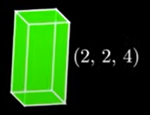

Box Stacking Problem
Cho n hộp {[L1, W1, H1], [L2, W2, H2], ….., [Ln, Wn, Hn]} với hộp i có chiều dài là Li, chiều rộng là Wi và chiều cao là Hi. Tìm chiều cao của chồng hộp cao nhất có thể?
Hộp [Li, Wi, Hi] có thể được đặt lên trên hộp [Lj, Wj, Hj] nếu Li < Lj và Wi < Wj
Ví dụ: { [2, 3, 3], [2, 2, 4], [4, 4, 2] }

Slide 3
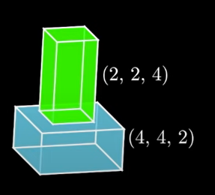
Chiều cao = 6

Slide 4
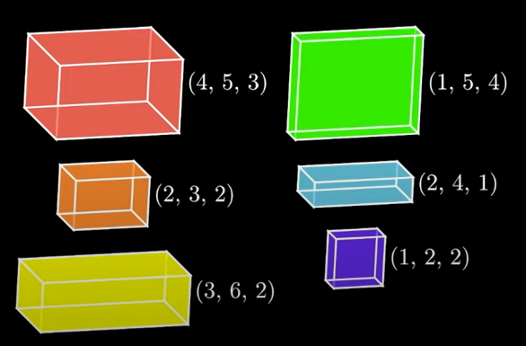
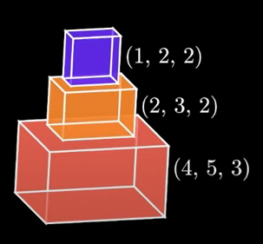
Ví dụ: [4, 5, 3], [2, 3, 2], [3, 6, 2], [1, 5, 4], [2, 4, 1], [1, 2, 2]
Chiều cao = 7

Slide 5
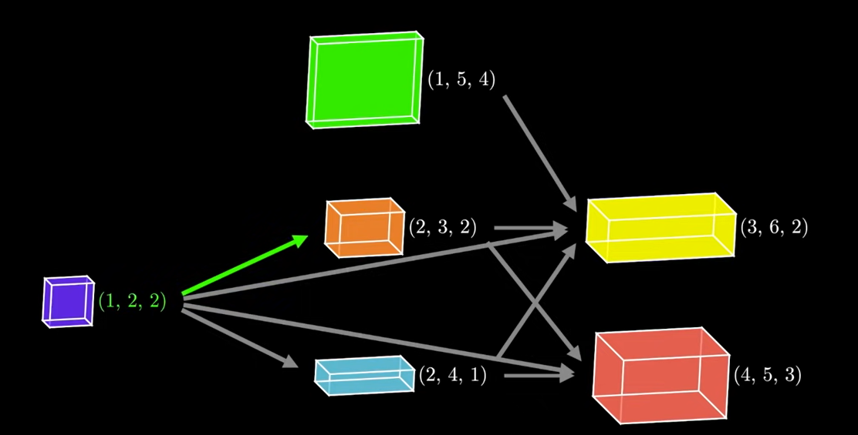
Visualization Examples - Hình tượng hóa

Slide 6
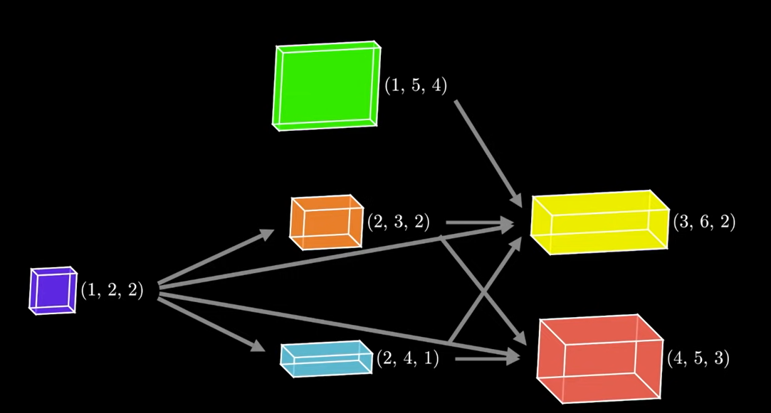
2. Find subproblems - Tìm bài toán con hợp lí
chiều cao [2,3,2] = 4
chiều cao [3,6,2] = 6
chiều cao [4,5,3] = 7
Tìm chiều cao tối đa của chồng hộp khi ta chọn một hộp nào đó là đáy

Slide 7
3. Find relationship - Tìm mối quan hệ giữa bài toán con
MAX
( )
Chiều cao([1,2,2]) = 2
Chiều cao([2,3,2]) = 4
Chiều cao([2,4,1]) = 3
+h(4,5,3)

Slide 8
4. Generalize relationship - Khái quát hóa
Khi cho một tập hộp ngẫu nhiễn.
Làm thế nào để tìm Chiều cao([Li, Wi, Hi])?
Gọi S là tập hợp các hộp có thể xếp chồng lên hộp i
Chiều cao ([Li, Wi, Hi]) = Hi + max(Chiều cao(Lj, Wj, Hj) | [Lj, Wj, Hj] ∈ S)

Slide 9
5. Solving subproblem in order - Giải bài toán con theo thứ tự
Câu hỏi: Thứ tự giải các bài toán con có quan trọng không?
Có, vì khi ta giải một bài toán con, ta cần kết quả của những hộp con của nó
Câu hỏi: Làm thế nào để đảm bảo thứ tự đúng nếu input cho các hộp theo thứ tự ngẫu nhiên?
Chúng ta có thể sắp xếp các hộp theo L hoặc W

Slide 10
Chuyên mục ghi nhớ
Dành ra 3 phút để nhớ lại 5 bước vừa học nhé!

Slide 11
Chuyên mục luyện tập
Bài toán bậc thang

